Slide 1
INFLAŢIA
Inflaţie, deflaţie şi dezinflaţie
Măsurarea inflaţiei
Stadii şi forme ale inflaţiei
Cauze şi efecte economico-sociale. Politici anti-inflaţioniste

Slide 2
fenomenul inflaţionist
noţiunea de inflaţie este legată de masa banilor în circulaţie în raport de producţie: creşterea masei banilor în circulaţie într-un ritm mai rapid decât cel al creşterii producţiei
permanenţă în cadrul oricărei economii (dezechilibru care afectează în proporţii diferite toate ţările)
proces prin care se afirmă multiple dezechilibre din economie
proces de creştere cumulativă şi autoîntreţinută a nivelului general al preţurilor

Slide 3
inflaţia
dezechilibru macroeconomic caracterizat prin două tendinţe majore:
- creşterea generalizată şi persistentă a preţurilor
  durabilă (non-conjuncturală)
  tendinţă generală (afectează majoritatea produselor)
  cumulativă (autoîntreţinută)
- scăderea puterii de cumpărare a banilor (concomitent)

Slide 4
Deflaţie/dezinflaţie
deflaţie - proces de scădere durabilă a nivelului general al preţurilor
dezinflaţie - proces de reducere (încetinire) a ritmului de creştere a nivelului general al preţurilor, sau altfel spus de scădere durabilă a ratei inflaţiei (aceasta înregistrând în continuare valori pozitive)
inflaţie aşteptată → info!

Slide 5
Măsurarea inflaţiei
porneşte de la consensul teoretic cu privire la formele sale de manifestare / conţinutul său
  creşterea preţurilor (indicele preţurilor = Ip / indicele deflator = ID)
  scăderea puterii de cumpărare
  ecartul dintre masa monetară ce există efectiv în circulaţie şi cantitatea de bani care se justifică din punct de vedere al activităţii economice (ecartul inflaţionist).

Slide 6
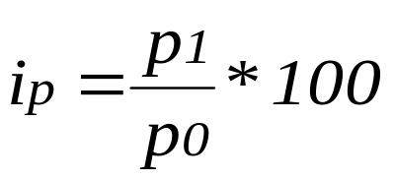
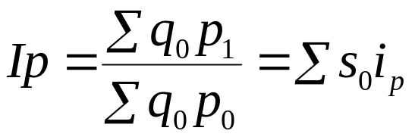
Indicele preţurilor:
  pentru un produs:
  pentru ”toate” mărfurile:
  indicele sintetic (general):
  indice cu structura producţiei fixată în perioada de bază (indice Laspeyres)
  →raport dintre producția din anul de bază recalculată funcție de prețurile curente și producția din anul de bază exprimată în prețurile de atunci
  iar Rata inflatiei: i’=(Ip-1)*100

Slide 7
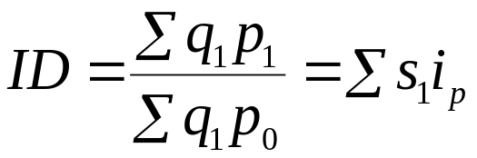
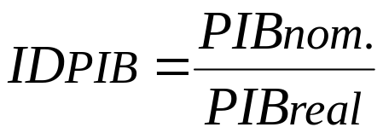
Indicele deflator (ID):
  indice cu structura producţiei fixată în perioada curentă (indice tip Paasche)
  →raport dintre producția din anului curent exprimată în prețurile curente și producția din acest an recalculată în funcție de prețurile din anul de bază
  sau într-o altă formă:

Slide 8
forme sau stadii ale inflaţiei
şocul iniţial" (>"prag“ al stabilităţii monetare; în general de 1-3% pe an).
inflaţie târâtoare (creeping inflation), depreciere monetară lentă, fără zguduiri economice; (eroziune monetară).
inflaţia deschisă (open inflation)
inflaţie galopantă
hiperinflaţie

Slide 9
Evoluţia masei monetară şi a preţurilor în timpul hiperinflaţiei 1921-1924
(a) Austria
(b) Ungaria
Indice
(ian. 1921 = 100)
Indice
(ian. 1921 = 100)
100,000
100,000
Preţuri
Preţuri
M
10,000
M
10,000
1,000
1,000
100
100
1921
1922
1923
1924
1925
1921
1922
1923
1924
1925

Slide 10
Evoluţia masei monetară şi a preţurilor în timpul hiperinflaţiei 1921-1924
c) Germania
d) Polonia
Indice
(ian. 1921 = 100)
Indice
(ian. 1921 = 100)
100000 mld.
Preţuri
10 mil.
1000 mld.
M
M
1 mil.
10 mld.
Preţuri
100 mil.
100,000
1 milion
10,000
10,000
1,000
100
1
100
1921
1922
1923
1924
1925
1921
1922
1923
1924
1925

Slide 11
Cauze şi efecte economico-sociale
inflaţia prin bani: M*V = P*Y (emisiune necontrolată de monedă; creşterea vitezei de circulaţie a banilor…)
inflaţia prin cerere (scăderea bruscă a înclinaţiei spre economisire; mutaţii neanticipate în structura cererii,…)
deficitul bugetar (cheltuieli neproductive; împrumuturi de la banca de emisiune,…)
inflaţia prin costuri (scumpirea anumitor resurse materiale; majorări salariale necorelate cu productivitatea,…)
inflaţia externă/importată (preţuri externe şi/sau curs de schimb; excedent extrem…)
inflaţie prin structuri (monopolizare…)

Slide 12
Cererea şi oferta de bani şi nivelul preţurilor de echilibru
Puterea de cumpărare
Nivelul
valoarea banilor (1/P)
preţurilor (P)
M
(Ridicată)
1
1
(Scăzută)
3/4
1.33
A
1/2
2
Puterea de cumparare a (valoarea) banilor
Nivelul preţurilor de echilibru
1/4
4
L
(Scăzută)
0
(Ridicată)
Oferta băncii
Cantitatea
centrale
de bani

Slide 13
Efectele unei creşteri a ofertei de bani (unei mase băneşti suplimentare)
Puterea de cumpărare
Nivelul
valoarea banilor (1/P)
MS₁
MS₂
preţurilor (P)
(Ridicată)
1
1. O sporire a ofertei de monedă...
1
(Scăzută)
3/4
1.33
2. ...reduce puterea de cumpărare (valoarea) banilor ...
A
1/2
2
3. …şi majorează nivelul preţurilor
B
1/4
4
L
(Scăzută)
0
(Ridicată)
M₁
M₂
Cantitatea
de bani

Slide 14
Cauze şi efecte economico-sociale
primele faze ("şocul iniţial" şi "eroziunea monetară") → stimulează producţia (Expansiunea monetară lentă duce la expansiunea producţiei)
în fazele următoare inflaţia începe să "intoxice" sistemul economic şi social:
  scăderea puterii de cumpărare a celor cu venituri fixe sau cu un grad ridicat de rigiditate (→ reduceri a cererii de consum)
  scăderea vânzărilor (consecinţă aşteptată cel puţin după cheltuirea și a economiilor)
  diminuarea economisirii (cu efecte asupra investiţiilor viitoare şi creşterii economice)
  distorsionarea sistemului de preţuri cu consecinţe asupra optimalităţii deciziilor şi alocării resurselor
  costuri de informare mai mari şi/sau accentuarea lipsei de informare completă
  redistribuire arbitrară de bunăstare
Fenomene negative conexe:
stagflaţie (stagnarea economică + inflaţie)
slumflaţie (recesiune, inflaţie şi şomaj cronic de masă)

Slide 15
Politici de combatere a inflaţiei şi consecinţelor acesteia :
Politica monetară (şi de credit)
vezi efectele evidenţiate în modelul IS-LM
reducerea masei monetare în circulaţie (majorarea dobânzii de referinţă/taxei scontului; limitarea directă a creditelor; creşterea rezervelor minime obligatorii; politica de open-market)
reforma monetară

Slide 16
Politici de combatere a inflaţiei şi consecinţelor acesteia :
Politici financiare (bugetare)
vezi efectele evidenţiate în modelul IS-LM
(include politica fiscală + politica cheltuielilor publice)
reducerea cheltuielilor publice
creşterea veniturilor bugetare (prin creşterea gradului de colectare a veniturilor şi/sau creşterea fiscalităţii)
contractarea unor împrumuturi publice pentru acoperirea deficitelor poate asigura diminuarea masei monetare şi un control mai mare a cererii solvabile

Slide 17
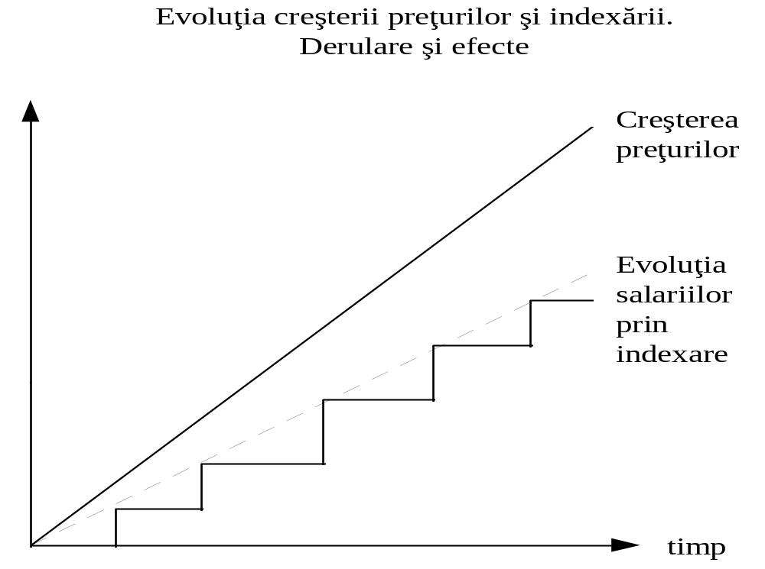
Politici de combatere a inflaţiei şi consecinţelor acesteia :
Politica veniturilor
indexarea

Slide 18
Politici de combatere a inflaţiei şi consecinţelor acesteia :
alte măsuri
îngheţarea preţurilor şi a salariilor
controlul preţurilor prin măsuri administrative

Slide 19
© Paul Cocioc, 2020

